Slide 1
HISTORIA DO MUNDO CONTEMPORÁNEO
1º BAC.
COMPETENCIAS BÁSICAS

Slide 2
8 COMPETENCIAS
- COMPETENCIA COMUNICACIÓN LINGÜÍSTICA CCL
- COMPETENCIA PLURILINGÜE CP
- COMPETENCIA MATEMÁTICA E EN CIENCIA TECNOLOXÍA E ENXEÑERÍA CSTEM
BÁSICAS OU DISCIPLINARES
- COMPETENCIA DIXITAL CD
- COMPETENCIA PERSOAL, SOCIAL DE APRENDER A APRENDER CPSAA
COMPETENCIA CIDADÁ CC
COMPETENCIA EMPRENDEDORA CE
COMPETENCIA EN CONCIENCIA E EXPRESIÓN
CULTURAIS CCEC
TRANSVERSAIS

Slide 3
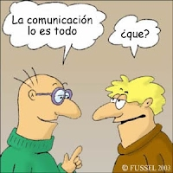
COMUNICACIÓN LINGÜÍSTICA
CCL
EXPRESIÓN ORAL COMPRENSIÓN DE FONTES HISTÓRICAS OBRAS LITERARIAS PRÁCTICAS
E ESCRITA TEXTOS RELEVANTES COMUNICATIVAS

Slide 4
CCL 1 EXPRESIÓN ORAL E ESCRITA
No momento de intercambiar información, crear coñecemento ou argumentar opinións:
EXPRESIÓN FLUÍDA, CORRECTA, AXEITADA A DISTINTOS CONTEXTOS, RESPECTUOSA E COOPERATIVA.

Slide 5
CCL 2. COMPRENSIÓN DE TEXTOS
Cando participa en distintos contextos de forma activa e informada e constrúe coñecemento:
- COMPRENDE, INTERPRETA E VALORA CON ACTITUDE CRÍTICA TEXTOS ACADÉMICOS E DE MEDIOS DE COMUNICACIÓN.

Slide 6
CCL 3
Descartando a manipulación e a desinformación
- LOCALIZA, SELECCIONA, CONTRASTA, INTEGRA E RESPECTA A ORIXE DE DIVERSAS FONTES.

Slide 7
CCL 4
CONTEXTUALIZA, INTERPRETA E VALORA O LEGADO DE OBRAS LITERARIAS RELEVANTES.
. Relaciona a tradición literaria anterior e posterior
. Argumenta a súa interpretación
. Crea e recrea obras de intención literaria
. Conforma progresivamente un mapa cultural

Slide 8
CCL 5
REALIZA A SÚA PRÁCTICA COMUNICATIVA EN FUNCIÓN DA CONVIVENCIA DEMOCRÁTICA, A RESOLUCIÓN DIALOGADA DE CONFLITOS E A IGUALDADE DE DEREITOS DAS PERSOAS.

Slide 9
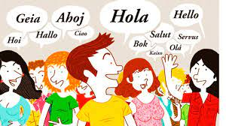
COMPETENCIA PLURILINGÜE
CP
LEMOS E INTERPRETAMOS ENRIQUECEMOS O NOSO VALORAMOS A DIVERSIDADE
LINGUAS NON FAMILIARES VOCABULARIO LINGÜÍSTICA

Slide 10
CP 1
LE E INTERPRETA CON FLUIDEZ TEXTOS DE LINGUAS DISTINTAS ÁS FAMILIARES
Noticias de periódicos internacionais
Información de Organismos Internacionais
Informativos e reportaxes de cadeas de TV internacionais.

Slide 11
CP 2
- AMPLÍA E ENRIQUECE VOCABULARIO E EXPRESIÓNS QUE LLE PERMITEN COMUNICAR EFICAZMENTE.

Slide 12
CP 3
COÑECE, VALORA E RESPECTA A DIVERSIDADE LINGÜÍSTICA A PROL DA COMPRENSIÓN MUTUA E A COHESIÓN SOCIAL

Slide 13
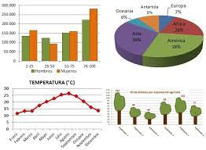
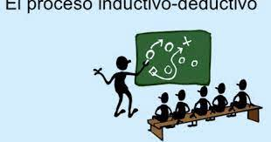
COMPETENCIA MATEMÁTICA E EN CIENCIA, TECNOLOXÍA E ENXEÑERÍA
STEM
EMPREGA DISTINTAS PLANTEA PROXECTO INTERPRETA E USA ACTÚA A PROL DO
ESTRATEXIAS HIPÓTESES COLABORATIVO GRÁFICAS, TÁBOAS MEDIO AMBIENTE

Slide 14
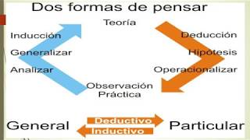
STEM 1
EMPREGA DISTINTAS ESTRATEXIAS PARA A RESOLUCIÓN DE CUESTIÓNS E UTILIZA MÉTODOS INDUTIVOS E DEDUTIVOS
Á hora de:
Entender e explicar fenómenos históricos
Establecer causas e consecuencias

Slide 15
STEM 2
- PLANTEA HIPÓTESES QUE TRATA DE CONTRASTAR E COMPROBAR COA OBSERVACIÓN E INVESTIGACIÓN A PROL DA PRECISIÓN E DA VERACIDADE

Slide 16
STEM 3
PLANTEA E DESENVOLVE UN PROXECTO QUE DEA SOLUCIÓN A UNHA NECESIDADE OU PROBLEMA DE FORMA COLABORATIVA.
-Memoria Histórica - Patrimonio cultural…
Participa propiciando a participación de todo o grupo
Resolve pacíficamente os conflitos
Avalía os resultados (obxectivos, sostenibilidade…)

Slide 17
STEM 4
- INTERPRETA E TRANSMITE ELEMENTOS DE INVESTIGACIÓN MEDIANTE GRÁFICAS, TÁBOAS, ESQUEMAS, SÍMBOLOS…

Slide 18
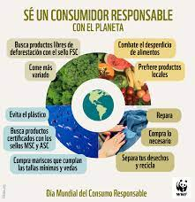
STEM 5
- PLANEA E EMPRENDE ACCIÓNS PARA PRESERVAR O MEDIO AMBIENTE E OS SERES VIVOS, PRACTICANDO O CONSUMO RESPONSABLE E UTILIZANDO OS RECURSOS DE FORMA SOSTIBLE E ADQUIRINDO COMPROMISOS NO ÁMBITO LOCAL E GLOBAL

Slide 19
COMPETENCIA DIXITAL
CD
BUSCAS AVANZADAS DEREITOS DE USO APLICACIÓNS USO SEGURO E SOLUCIÓNS
ALMACENAMENTO AUTOR E DISPOSITIVOS E RESPONSABLE TECNOLÓXICAS

Slide 20
CD 1
REALIZA BUSCAS AVANZADAS CON CRITERIOS DE VALIDEZ, CALIDADE, ACTUALIDADE E FIABILIDADE.
Selecciona a información con espírito crítico
Organiza o almacenamento de forma axeitada e segura.

Slide 21
CD 2
- RESPECTA OS DEREITOS DE AUTORÍA DIXITAL CANDO CREA OU REELABORA CONTIDOS DIXITAIS

Slide 22
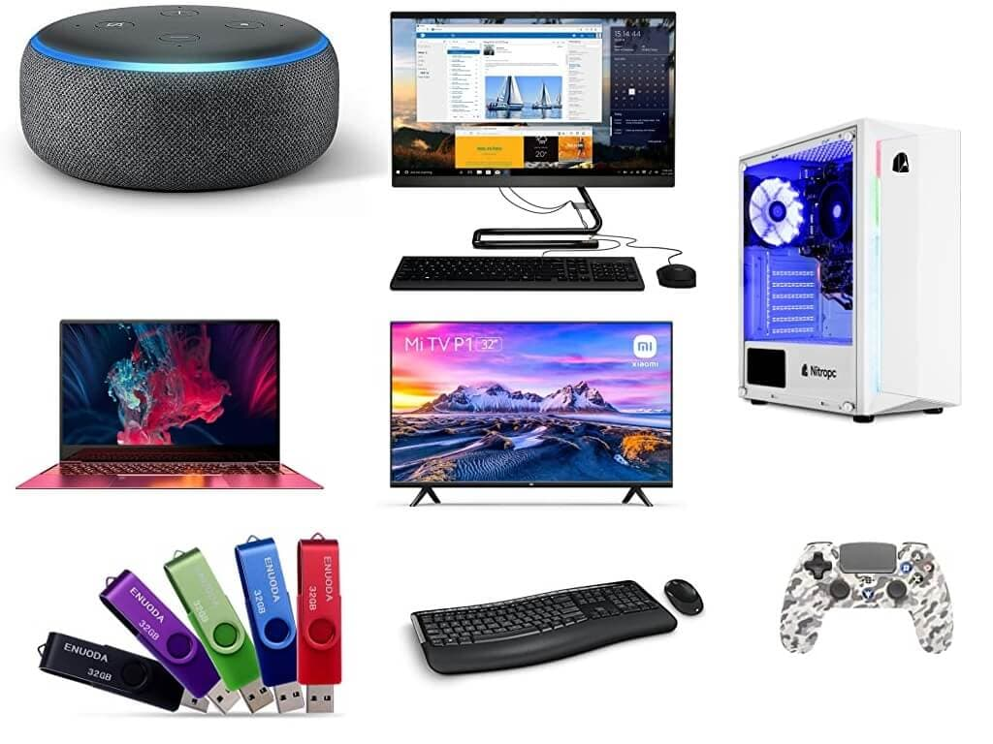
CD 3
- UTILIZA DISPOSITIVOS, APLICACIÓNS DIXITAIS PARA COMUNICARSE E TRABALLAR COLABORATIVAMENTE

Slide 23
CD 4
- APLICA MEDIDAS DE PROTECCIÓN DE DISPOSITIVOS E DATOS E FAI USO LEGAL, SEGURO E SOSTIBLE DAS TECNOLOXÍAS

Slide 24
CD 5
- DESENVOLVE SOLUCIÓNS TECNOLÓXICAS INNOVADORAS E SOSTIBLES

Slide 25
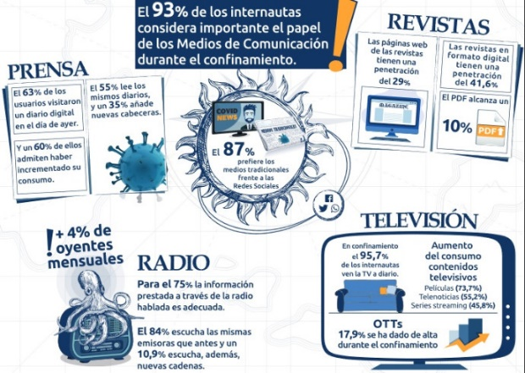
COMPETENCIA PERSOAL, SOCIAL E DE APRENDER A APRENDER
CPSAA
OPTIMISTA, RESILIENTE BENESTAR FÍSICO EMPATÍA INFORMACIÓN MEDIOS PLANIFICACIÓN
CONSTRUTIVO E MENTAL ECUÁNIMIDADE

Slide 26
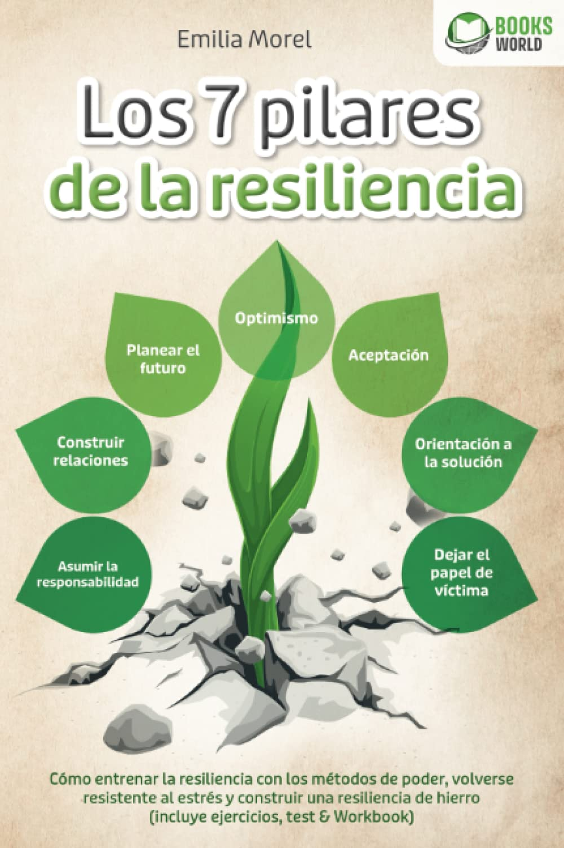
CPSAA 1.1.
É OPTIMISTA, RESILIENTE, AUTOEFICAZ
CPSAA 1.2.
- É AUTÓNOMO, CONSTRUTIVO

Slide 27
CPSAA 2
- ATENDE Ó BENESTAR FÍSICO E MENTAL PROPIO E DOS DEMAIS

Slide 28
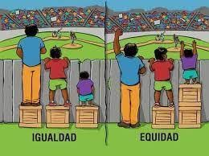
CPSAA 3.1.
É EMPÁTICO COS COMPAÑEIROS E É CONSCIENTE DA INFLUENCIA DOS DEMAIS NA SÚA PERSONALIDADE
PSAA 3.2.
- DISTRIBÚE TAREFAS, RECURSOS E RESPONSABILIDADES DE FORMA ECUÁNIME

Slide 29
CPSAA 4
- COMPARA, ANALIZA, AVALÍA E SINTETIZA INFORMACIÓN DOS MEDIOS DE COMUNICACIÓN PARA OBTER CONCLUSIÓNS LÓXICAS E VALORA A SÚA FIABILIDADE.

Slide 30
CPSAA 5
- PLANIFICA A LONGO PRAZO PARA DESENVOLVER PROCESOS DE APRENDIZAXE CO FIN DE TRANSMITIR COÑECEMENTOS, PROPOÑER IDEAS CREATIVAS E RESOLVER PROBLEMAS AUTONOMAMENTE.

Slide 31
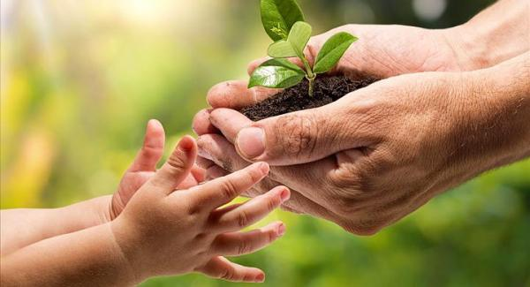
COMPETENCIA CIDADÁ
CC
CIDADANÍA TRABALLO EN GRUPO PLURALIDADE COMPROMISO ECOLÓXICO
INTERACCIÓN EN PAZ EN IGUALDADE REXEITE VIOLENCIA E COS ODS

Slide 32
CC 1
- ANALIZA FEITOS, NORMAS, IDEAS SOBRE A SÚA IDENTIDADE COMO CIDADÁN CON AUTONOMÍA E ESPÍRITO CRÍTICO
INTERACCIONA PACÍFICA E RESPECTUOSAMENTE COS DEMAIS.

Slide 33
CC2
- ACTÚA E PARTICIPA EN GRUPO SEGUNDO OS PRINCIPIOS E PROCEDEMENTOS DEMOCRÁTICOS E CUN COMPROMISO ÉTICO DE IGUALDADE, COHESIÓN SOCIAL E O DESENVOLVEMENTO SOSTIBLE

Slide 34
CC 3
- ACTITUDE DIALOGANTE ANTE A PLURALIDADE DE VALORES, CRENZAS E IDEAS, REXEITANDO A DISCRIMINACIÓN E VIOLENCIA E PROMOVENDO A IGUALDADE E CORRESPONSABILIDADE ENTRE HOMES E MULLERES

Slide 35
CC 4
- COMPROMISO ÉTICO E RESPONSABLE POLA ECOLOXÍA E COS OBXECTIVOS DO DESENVOLVEMENTO SOSTIBLE.

Slide 36
COMPETENCIA EMPRENDEDORA
CE
MELLORAR O MEDIO OPTIMIZAR TRABALLO EN GRUPO XESTIÓN DE PROXECTOS

Slide 37
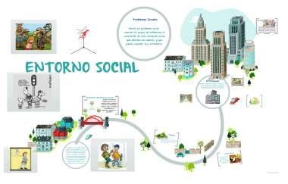
CE 1
- EXECUTA, VALORA O SEU IMPACTO E PRESENTA IDEAS INNOVADORAS QUE MELLOREN O MEDIO PERSOAL, SOCIAL OU ACADÉMICO.

Slide 38
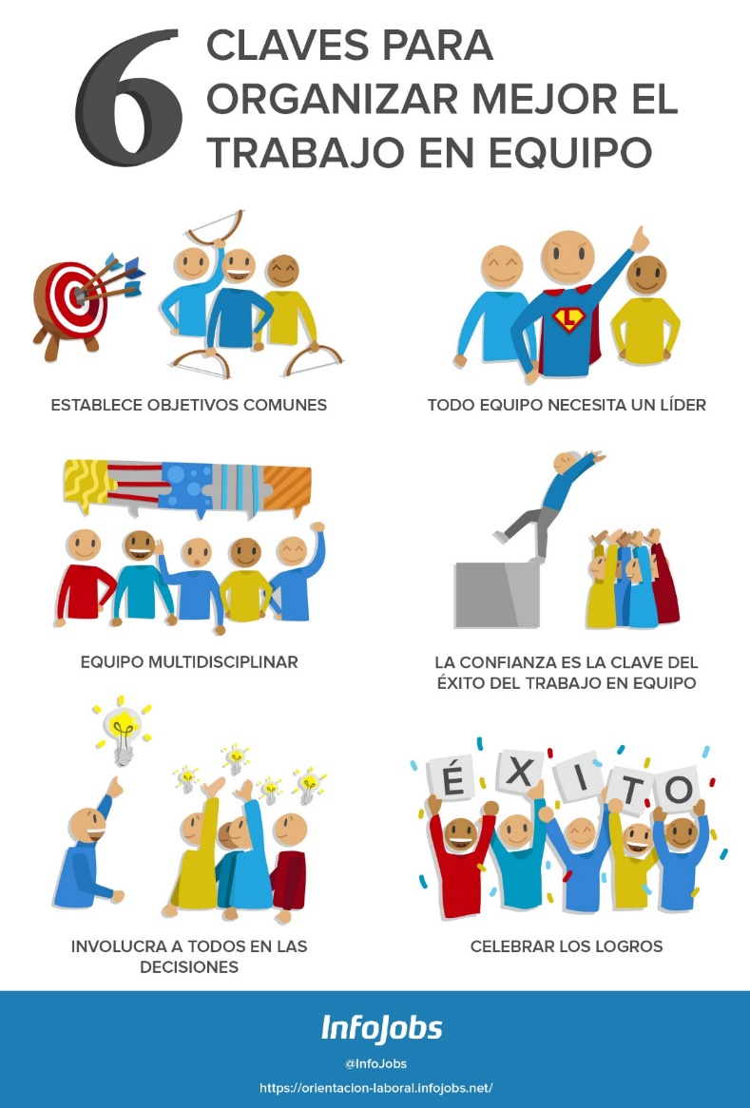
CE 2
- APLICA ESTRATEXIAS E COÑECEMENTOS PARA AVALIAR E REFLEXIONAR SOBRE O AUTOCOÑECEMENTO E COÑECEMENTO DOS MEMBROS PARA OPTIMIZAR OS RECURSOS NECESARIOS NO TRABALLO EN GRUPO.

Slide 39
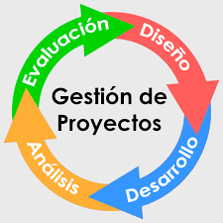
CE 3
- XESTIONA UN PROXECTO APORTANDO IDEAS E SOLUCIÓNS INNOVADORAS, CON SENTIDO ÉTICO E CRÍTICO, REFLEXIONA SOBRE O PROCESO E O RESULTADO, CONSIDERANDO ISTO COMO UNHA OPORTUNIDADE DE APRENDER.

Slide 40
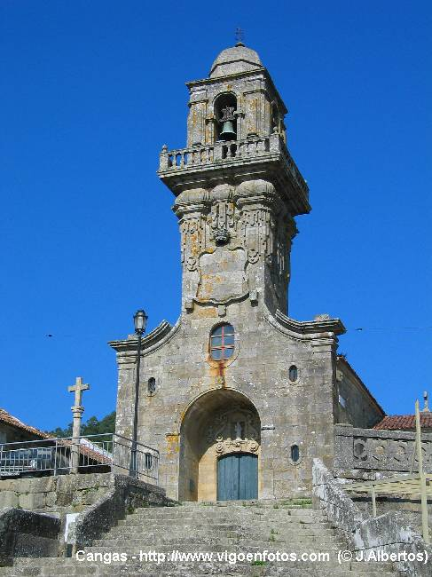
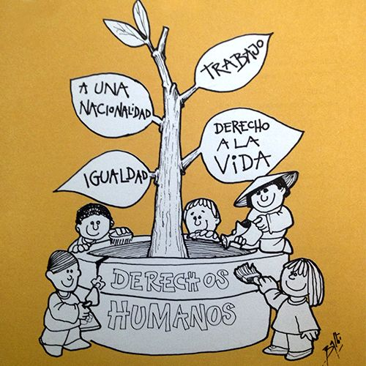
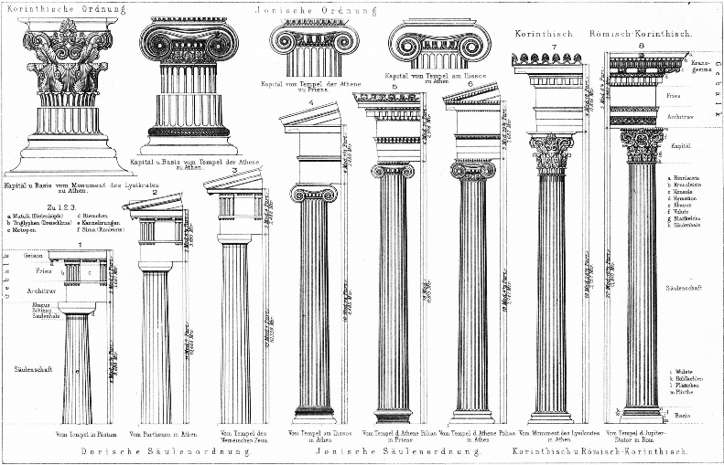
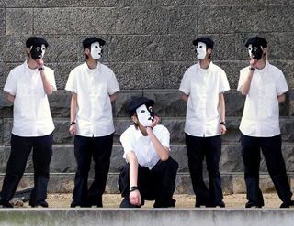
COMPETENCIA EN CONCIENCIA E EXPRESIÓN CULTURAIS
CCEC
VALORAR O ANALIZAR LINGÜAXES DE PRODUTOS PROMOCIÓN EXPRESIÓN ARTÍSTICA
PATRIMONIO CULT. MANIFESTACIÓNS ARTÍSTICAS DEREITOS HUMANOS

Slide 41
CCEC 1
- VALORA CRITICAMENTE O PATRIMONIO CULTURAL E ARTÍSTICO DE CALQUERA ÉPOCA DEFENDENDO A LIBERDADE DE EXPRESIÓN E A DIVERSIDADE

Slide 42
CCEC 2
- DIFERENCIA E ANALIZA MEDIOS, SOPORTES, ELEMENTOS, TÉCNICAS, LINGUAXES DE DIVERSAS MANIFESTACIÓNS ARTÍSTICAS

Slide 43
CCEC 3.1.
REALIZA PRODUCIÓNS ARTÍSTICAS PARA PROMOCIONAR OS DEREITOS HUMANOS E PROCESOS DE SOCIALIZACIÓN CON CREATIVIDADE E ESPÍRITO CRÍTICO.
CCEC 3.2.
- AUTOEXPRÉSASE E EXPERIMENTA CON DIVERSAS FERRAMENTAS E LINGUAXES ARTÍSTICAS CON EMPATÍA INICIATIVA E IMAXINACIÓN

Slide 44
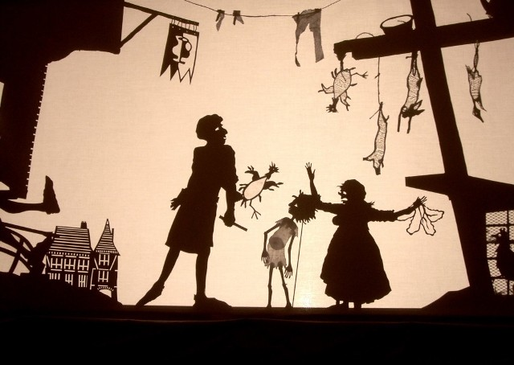
CCEC 4.1.
DESEÑA E PRODUCE PROXECTOS ARTÍSTICOS E CULTURAIS INTEGRANDO CON CREATIVIDADE DISTINTAS TÉCNICAS (PLÁSTICAS, SONORAS, AUDIOVISUAIS, CORPORAIS) SERVÍNDOSE DA INTERPRETACIÓN, EXECUCIÓN, IMPROVISACIÓN OU COMPOSICIÓN.
CCEC 4.2.
- PLANIFICA E EXERCITA UNHA PRODUCIÓN ARTÍSTICA OU CULTURAL, INDIVIDUAL OU COLECTIVAMENTE UTILIZANDO DIVERSAS TÉCNICAS, LINGUAXES… VALORANDO O PROCESO E O PRODUTO FINAL E COMPRENDENDO AS OPORTUNIDADES PERSOAIS, SOCIAIS E ECONÓMICAS QUE OFRECEN.

Slide 45
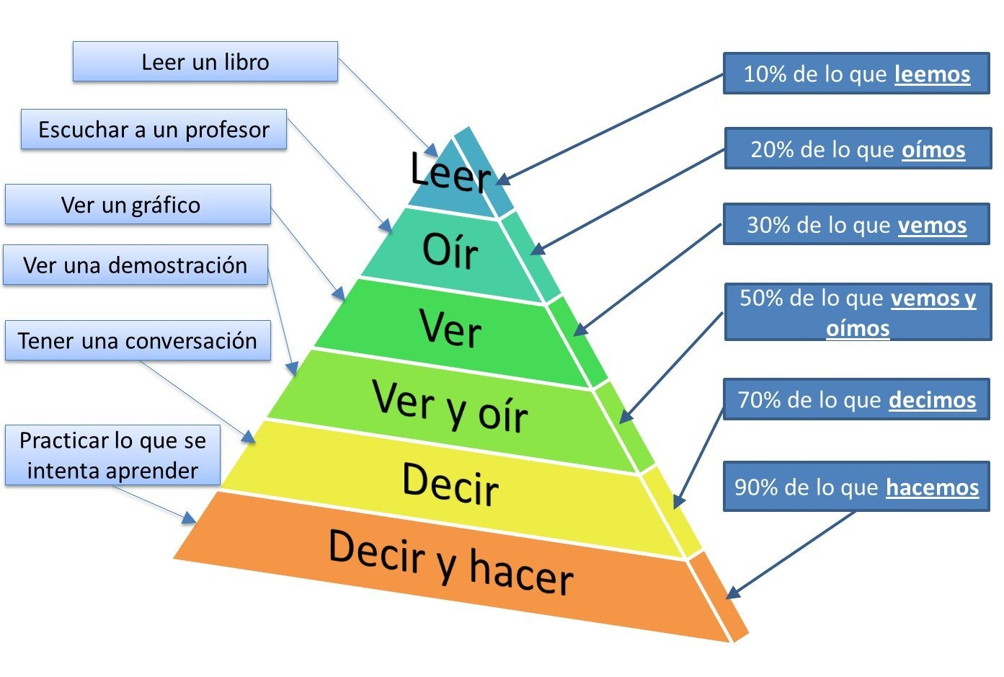

Slide 46
